Slide 1
制造业：数字化转型的适应之路
激活工业 4.0 的全部优势

Slide 2

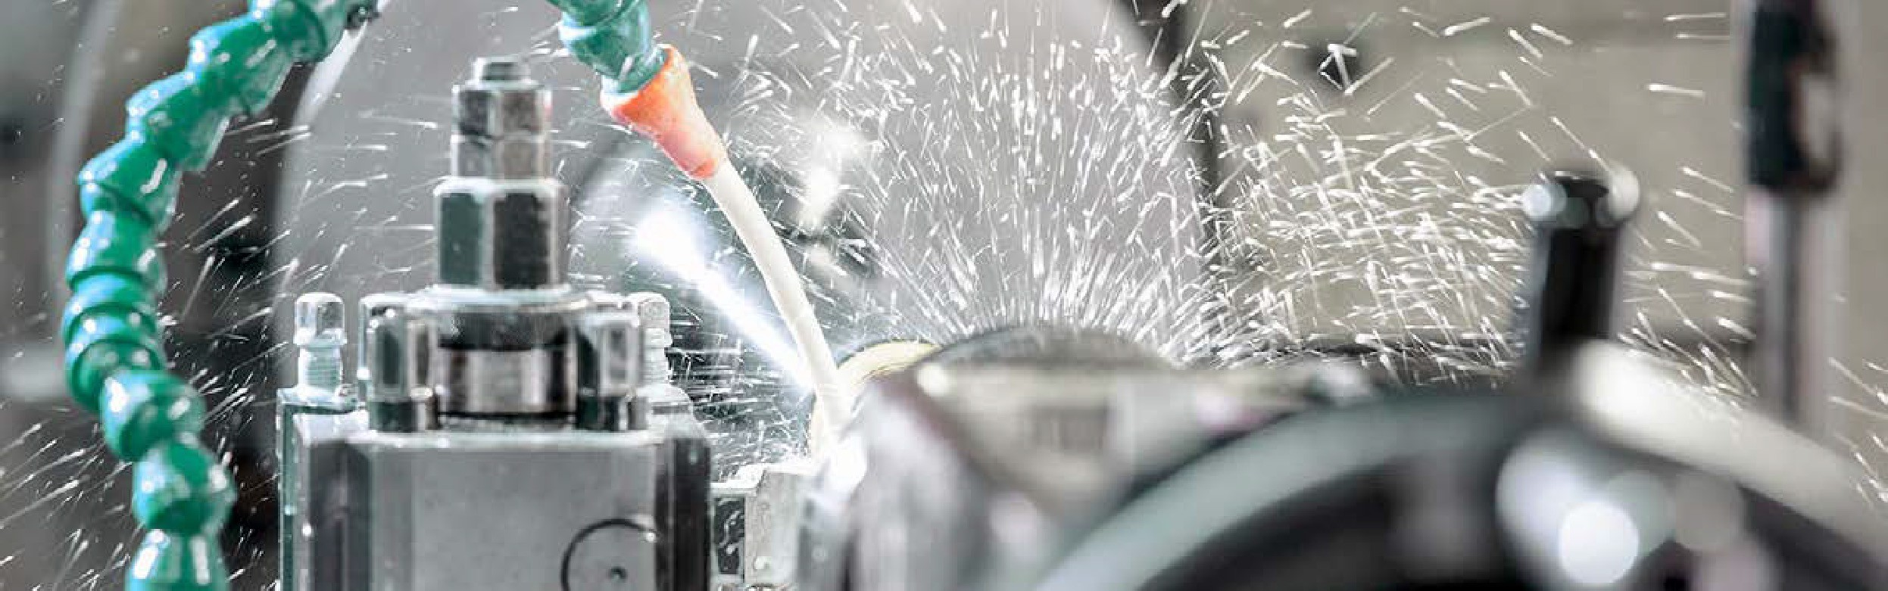

制造商的挑战
四大制造业需求
01
数字化转型：制造业未来将由技术驱动，而工业 4.0 提供了所需的框架。云、边缘计算、数字双胞胎、物联网和人工智能/机器学习将助力流程改造、提高运营效率和促进创新。
面对全球供应链的持续中断、需求的增加以及新竞争者的威胁，制造商不能坐以待毙。一成不变不是聪明的选择。每个有野心的制造商都需要重新评估自身的运营和商业模式，并嵌入弹性和敏捷性。每个企业都必须关注如何吸引和留住新人才，都应该渴望像科技公司一样进行创新。
简而言之，数字化转型已经迫在眉睫。
大多数制造商已经踏上了数字化转型之旅，但完全实现了数字化的则为数不多。他们都面临着不同的预算优先级、分散部署复杂、以及执行初始数字化的困难。
在 SUSE，我们相信开放创新可以加强和加快转型。成功的企业必然是采用可互操作解决方案的企业，这样，无论现代化走向何处，这些解决方案都能助他们实现现代化。
02
业务弹性：出现中断的情况时，制造商必须通过提高可见性和可预测性、加强供应链风险管理，以及实现可预测维护来降低计划外停机带来的风险。
03
安全：疫情期间，内外部的威胁激增，导致企业面临的风险大大增高。对于制造商来说，企业内外部的网络安全越来越重要。
04
招聘：新的劳动者希望使用最新最好的技术。要克服人才稀缺的挑战，让工作场所现代化才能提高企业的吸引力。云原生运维人员需要访问一整套企业就绪的开源工具，而开发人员则渴望使用最好的技术。
91%
欧盟工业企业已投身数字化工厂，但至今只有 6% 的工厂实现了“完全数字化”。
PwC

Slide 3
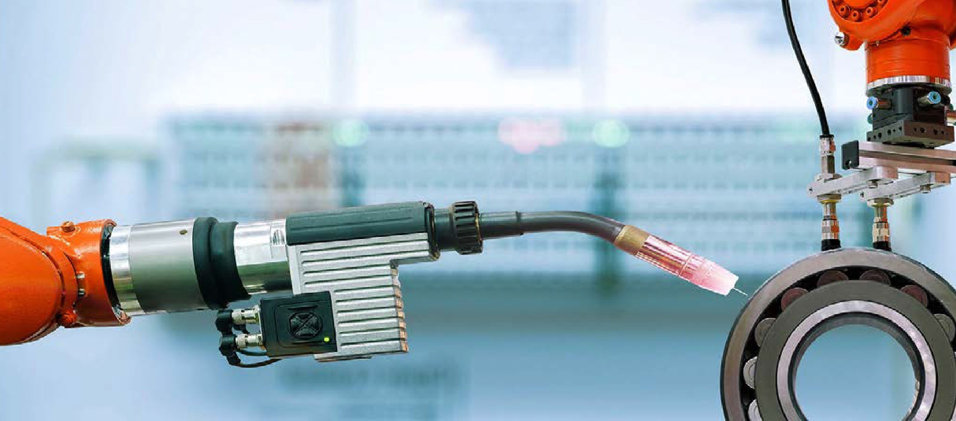
如何满足制造商的需求
1. 实现敏捷运维的可适应 IT
要应对未来供应链的冲击和客户行为的变化，建立业务弹性和敏捷性至关重要。
SUSE 如何提供帮助：SUSE Manager 能自动化和编排环境，提供单一工具，让你在整个 IT 堆栈中实现更广泛的可见性。借助 SUSE Rancher 容器管理工具等解决方案，制造商可以更快地构建、部署和扩展，从而缩短上市时间。
只有让整个操作环境更加灵活、可靠、可扩展和性能最佳，制造商才能应对当今行业的挑战和机遇，这也是行业关键企业使用 SUSE 的原因。
借助容易部署的综合开源平台，SUSE 能帮助企业利用工业 4.0 的全部优势。
+50%
制造商认为他们将在五年内从数字化转型战略中获益。
PwC
2. 有效的数字化转型
在瞬息万变的时代，制造商一直在为数字化转型努力。疫情对行动的限制、供应链的脆弱、需求的增长和原材料价格的上涨都让环境充满了挑战。
SUSE 如何提供帮助：SUSE Rancher 统一了集群，确保从中心到云再到边缘的操作一致性、工作负载管理和企业级安全。
3. 加强人才保留
面对人才稀缺和劳动力偏远的问题，制造商正在分析如何跨角色、级别和地域对工作环境进行调整和数字化。
SUSE 如何提供帮助：通过部署 SUSE Linux Enterprise 和 SUSE Rancher，云原生运维人员可以访问一整套企业就绪的开源工具。
结果：为开发人员提供了创新环境。

Slide 4

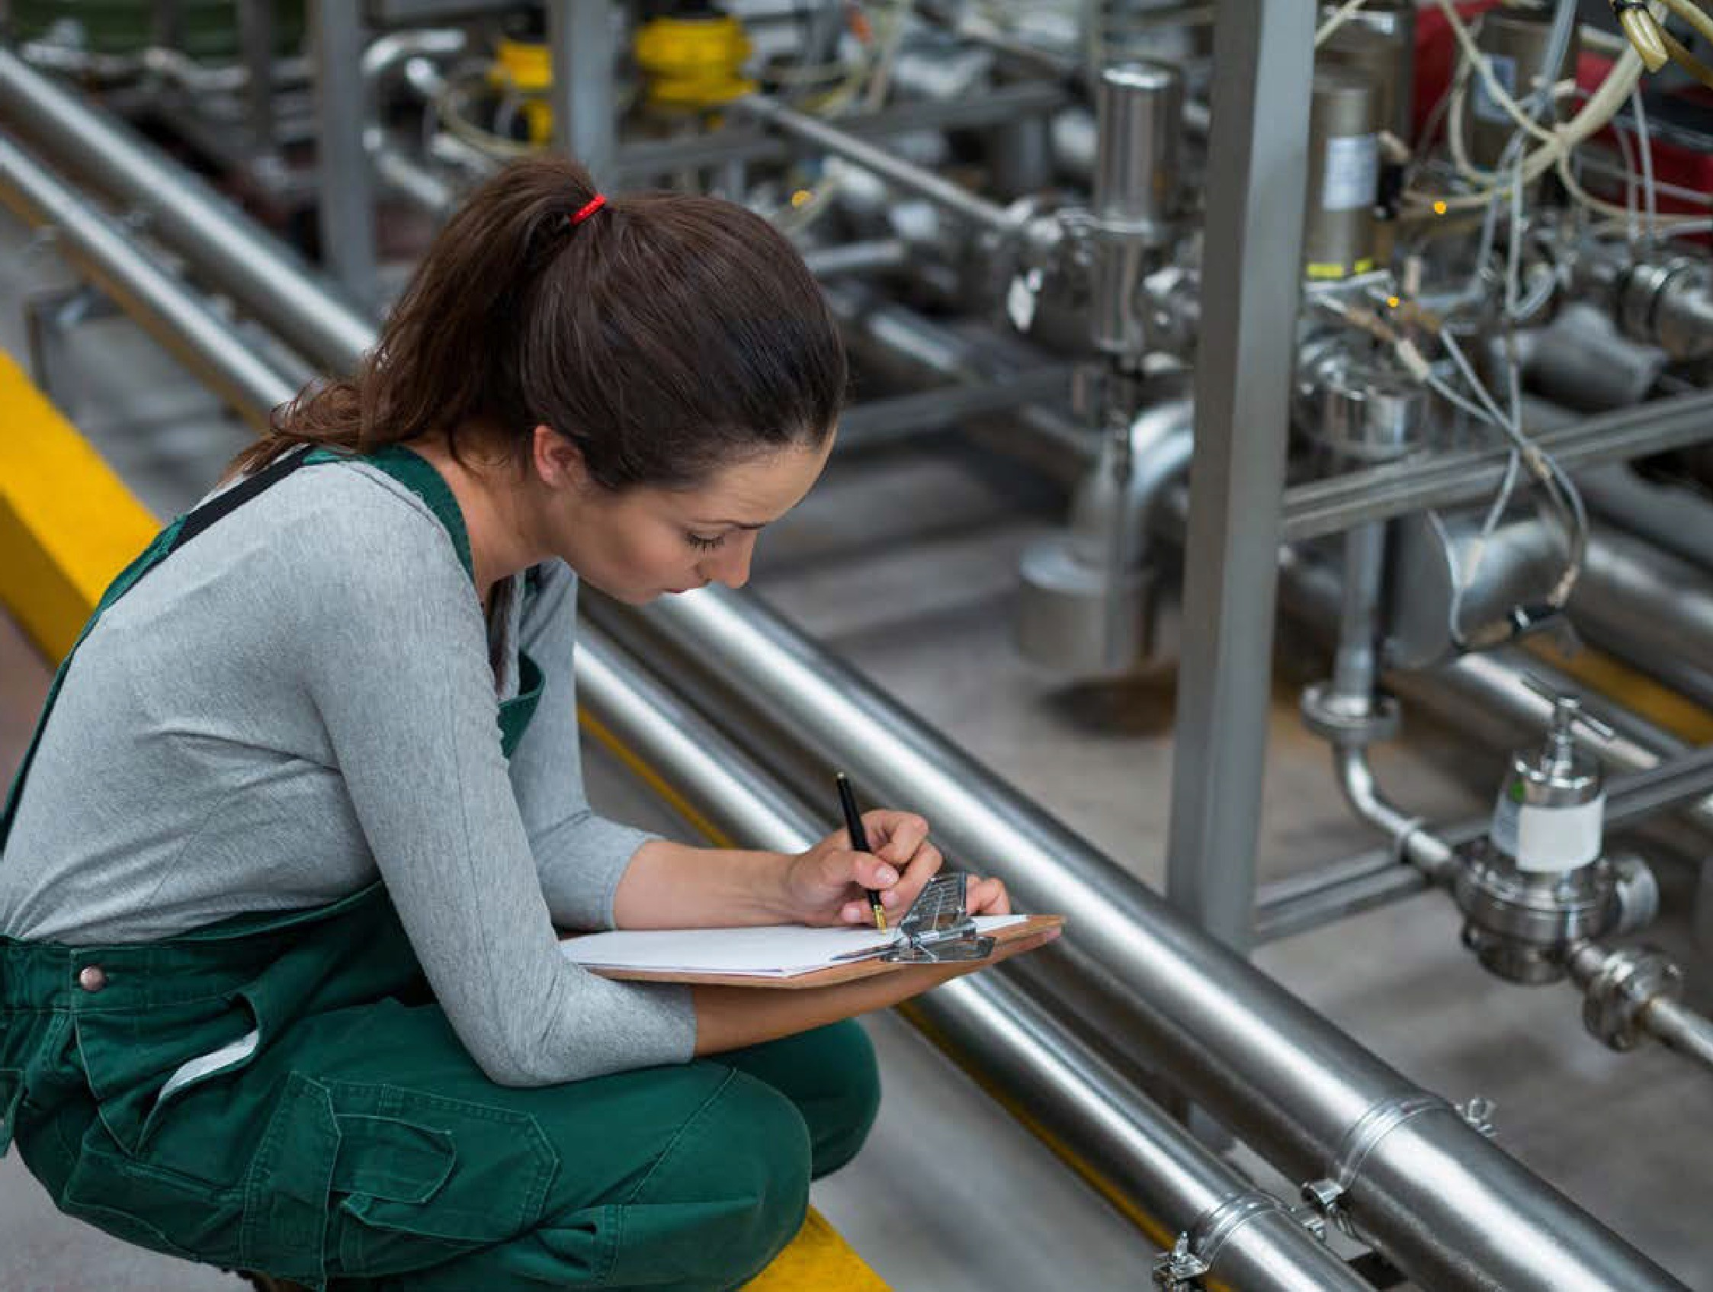
为什么选择 SUSE？
关键业务 Linux
最广泛的架构、虚拟化、容器运行时、存储和网络选项。
优势：加速创新，更快响应市场。
80%
的升级时间节省。在使用 SUSE Rancher 的集中式更新后，Continental AG 的升级时间大大缩短。
企业容器管理
使用 Kubernetes 和 SUSE Rancher。
优势：最大限度提高开发敏捷性，统一集群，确保从中心到云再到边缘的操作一致性、工作负载管理和企业级安全。
运行 SAP
SUSE Linux Enterprise for SAP Applications 是制造业中用于 SAP HANA、SAP NetWeaver 和 SAP S/4HANA 解决方案的领先 Linux 平台。
优势：降低服务中断风险，更快在本地和云端部署 SAP 服务。
边缘 IT 运维
基于轻量级的 Linux、Kubernetes 和存储产品，适用于 x86 和 Arm。
优势：一致性、高性能、可靠性、安全性，这些对于制造业边缘用例都至关重要。

Slide 5

嵌入安全
借助 SUSE 保持领先：
SUSE 为整个关键系统提供了一个安全和弹性的基础层，用于克服数字化转型带来的暴露风险。 对于制造商而言，这相当于为应用程序端到端嵌入了安全性。 SUSE 还提供了一个符合内部策略和外部法规的框架。
由于攻击量的增加和攻击复杂程度的提高，旧的安全思维模式已不再适用。
CyberTalk.org
01
提供可适应且敏捷的基础，助力制造商快速创新
02
不断发展的产品和服务，紧跟最新技术
03
集成就绪的解决方案，避免供应商锁定
04
可互操作的开放式架构，可方便快速采用
05
安全稳定，值得信赖

Slide 6


SUSE 如何改变全球制造业
Continental AG
使用 Kubernetes 引领制造业的发展
了解更多
Greenpanel
使用高可用的 ERP 环境优化生产和供应链
了解更多
携手 SUSE，向数字化和敏捷的未来迈进。
了解 SUSE 如何助你重塑企业并推动工业 4.0 创新。
Barbier Group
永远在线的环保生产
了解更多

